Slide 1
Relationship
서로 다른 Entity 간에 연관성이 있다면, 관계가 성립한다.
단, 두 관계 사이의 Minimum과 Maximum에 대해 알아야 한다!

Slide 2
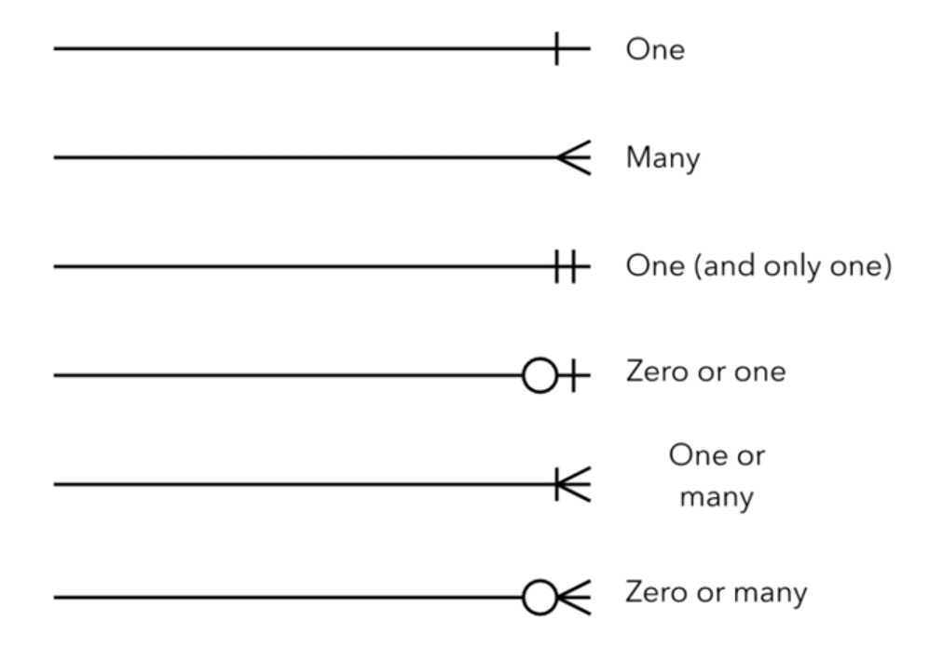
Crow’s foot

Slide 3
One vs One and only one
One
다른것으로 대체 가능
기숙사 방
One and Only One
다른것으로 대체 불가능
학번

Slide 4
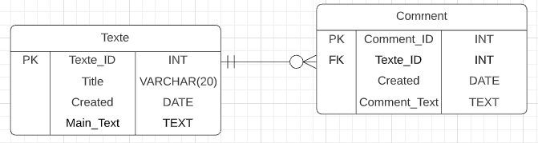
2개의 테이블엔 4개의 질문이 필요
Texte가 가질 수 있는 최대한의 Comment는 몇 개인가? many
Texte가 가질 수 있는 최소한의 Comment는 몇 개인가? zero
Comment가 가질 수 있는 최대한의 Texte는 몇 개인가? one (and only one)
Comment가 가질 수 있는 최소한의 Texte는 몇 개인가? one (and only one)

Slide 5
FK란?
다른 테이블에 있는 PK
두 테이블의 관계는 PK – FK를 통해 성립
FK의 특징
중복 가능
한 개의 Texte에 여러 개의 Comment가 달릴 수 있음
여러 개의 FK가 한 테이블에 존재 가능
Comment는 Texte 및 Author 정보를 둘 다 필요로 함
한쪽엔 PK, 다른 쪽엔 FK가 있음
상황에 따라 어디에 PK와 FK를 둘지 판단해야

Slide 6
두 테이블간 PK – FK 위치 판단
One to Many
One to One
Many to Many

Slide 7
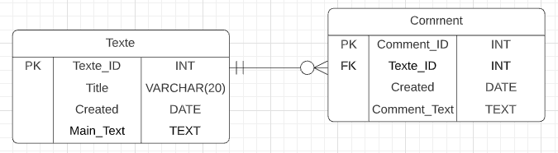
One to Many
가장 쉽다
One : PK
Many : FK

Slide 8
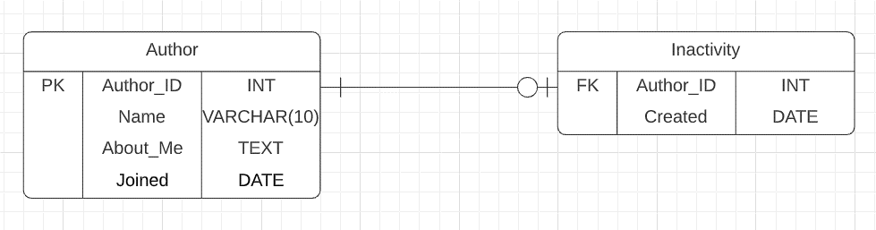
One to One
자유롭게 추가할 수 있는 테이블이 PK
Author에 등재되어 있지 않는 한,
휴면저자를 함부로 만들 수 없음

Slide 9
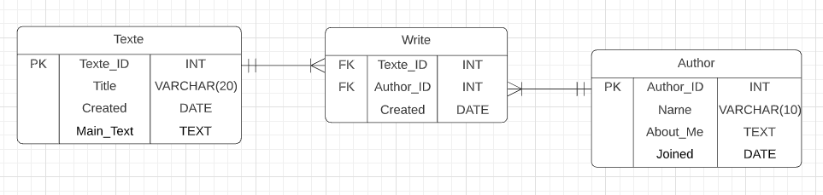
Many to Many
Bridge Table 필요
Bridge (다리) 라는 단어 그대로,
테이블과 테이블을 이어주는 역할
Mapping table 이라고도 함
여기서 Created 를 추가한 이유는, ‘기준’을 부여해 ‘구분’ 하기 위함
1번 저자가 3번글도 쓰고 5번글도 썼을 경우, 둘을 구분하는 기준은 ‘작성 시간’
이와 같이, Bridge엔 구분을 위한 칼럼을 하나 추가해야

Slide 10
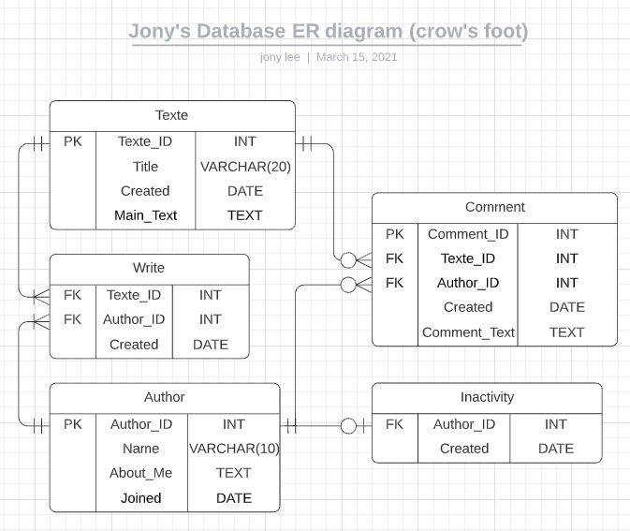

Slide 11

ERD -> Table

